Slide 1
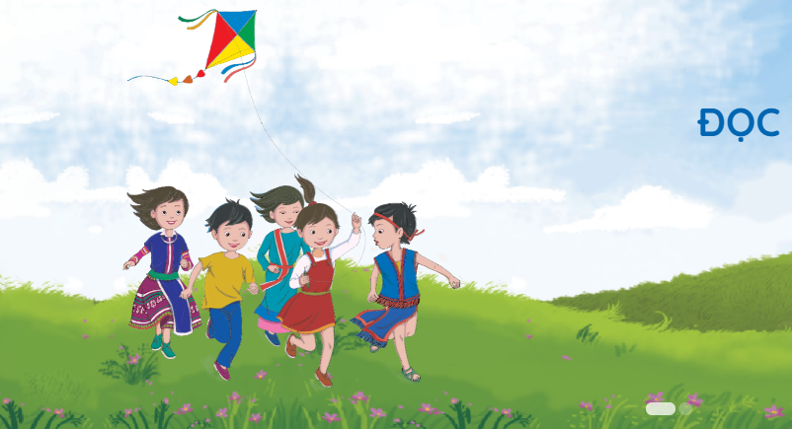
CHỦ ĐỀ 3: BIẾT ƠN THẦY CÔ GIÁO

Slide 2

Tiết 2
Ôn tập bài hát: Bụi phấn, kết hợp gõ đệm bằng nhạc cụ gõ
và động tác cơ thể
Thường thức âm nhạc: Đàn tranh và đàn đáy
Trải nghiệm và khám phá: Thể hiện âm hình tiết tấu
theo sơ đồ động tác cơ thể

Slide 3
ÔN BÀI HÁT: BỤI PHẤN

Slide 4
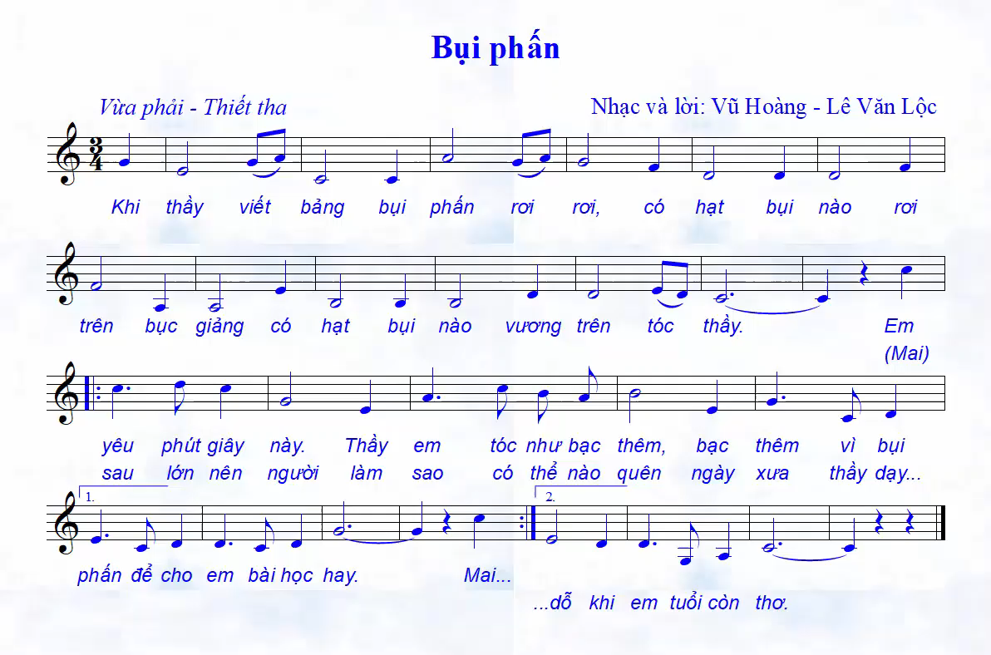

Slide 5
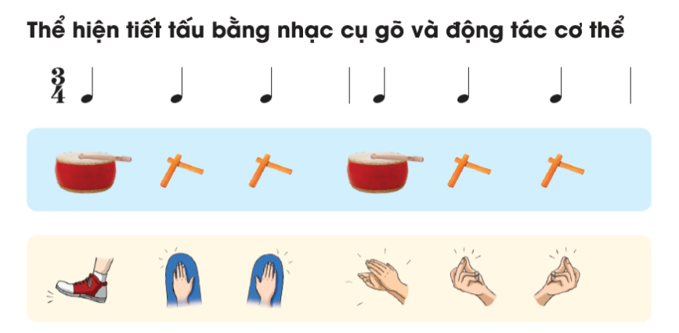


Slide 6
Ôn tập bài hát: Bụi phấn, kết hợp gõ đệm bằng nhạc cụ gõ và động tác cơ thể

Slide 7
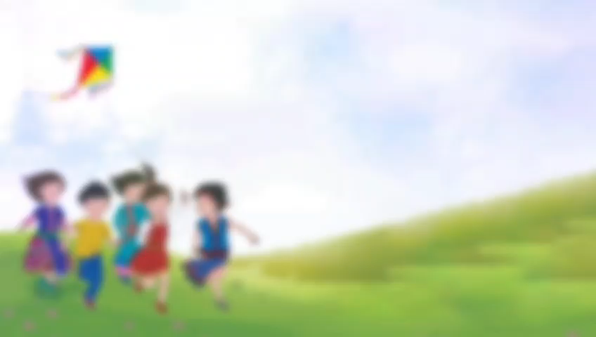

Slide 8
Trải nghiệm và khám phá:
Thể hiện âm hình tiết tấu theo sơ đồ động tác cơ thể

Slide 9
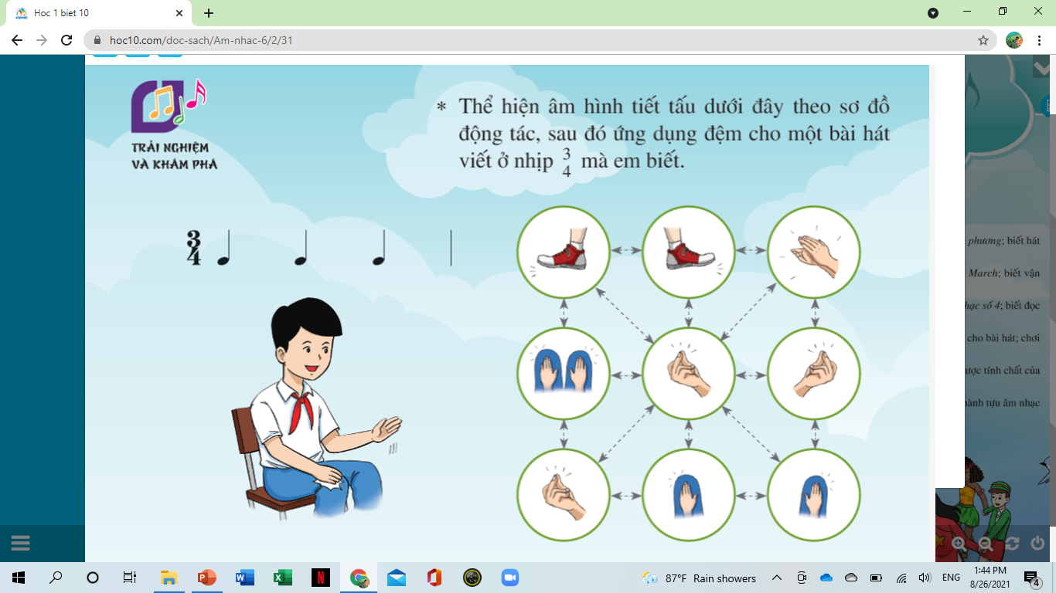

Slide 10
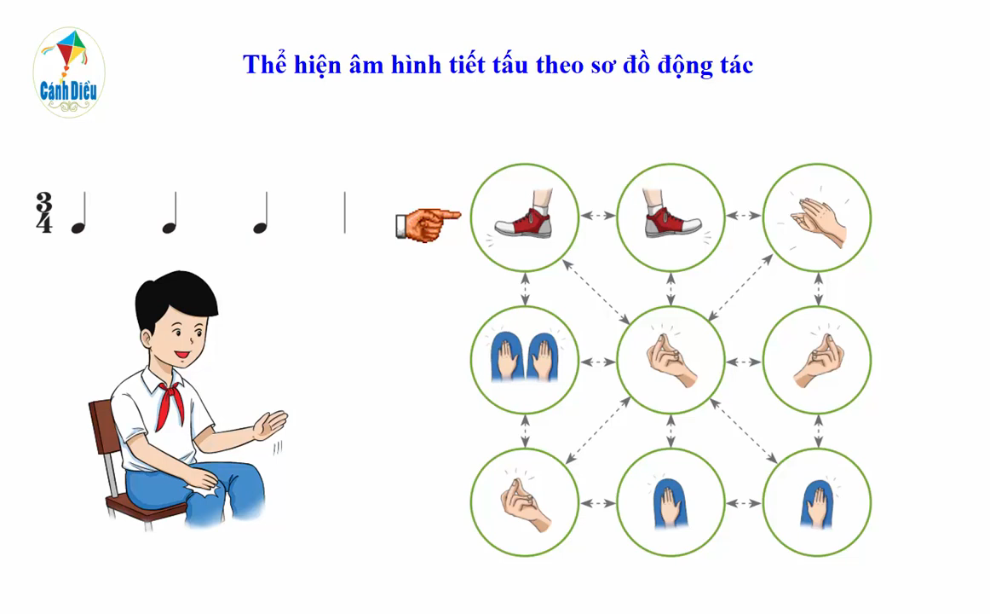

Slide 11
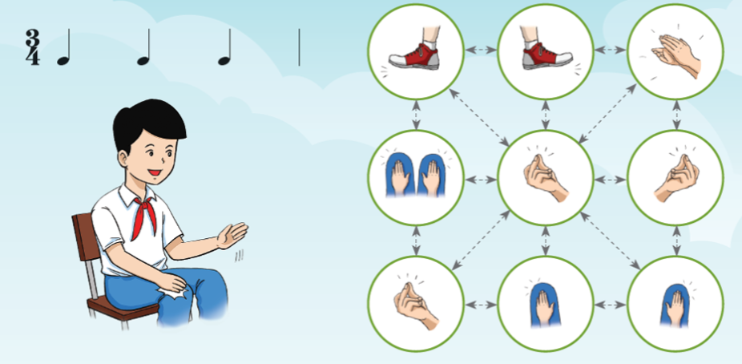
Trải nghiệm và khám phá
Thường thức âm nhạc : Đàn tranh – Đàn đáy

Slide 12
Trải nghiệm và khám phá
Thường thức âm nhạc : Đàn đáy

Slide 13
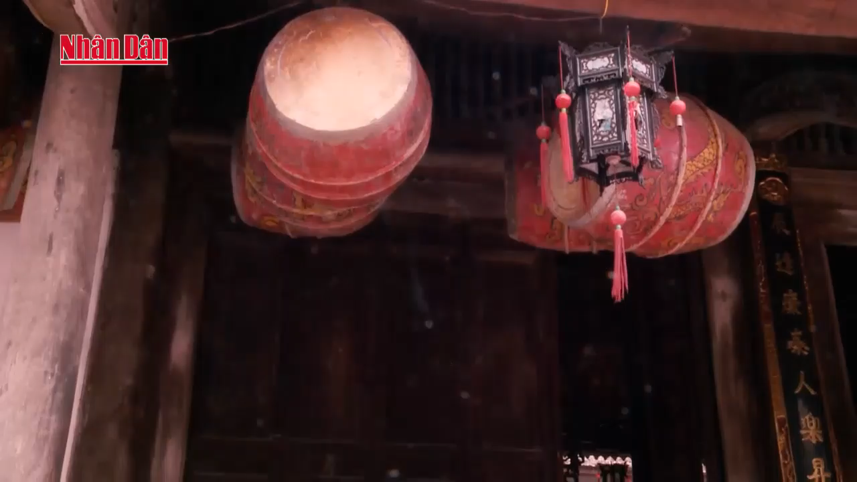

Slide 14
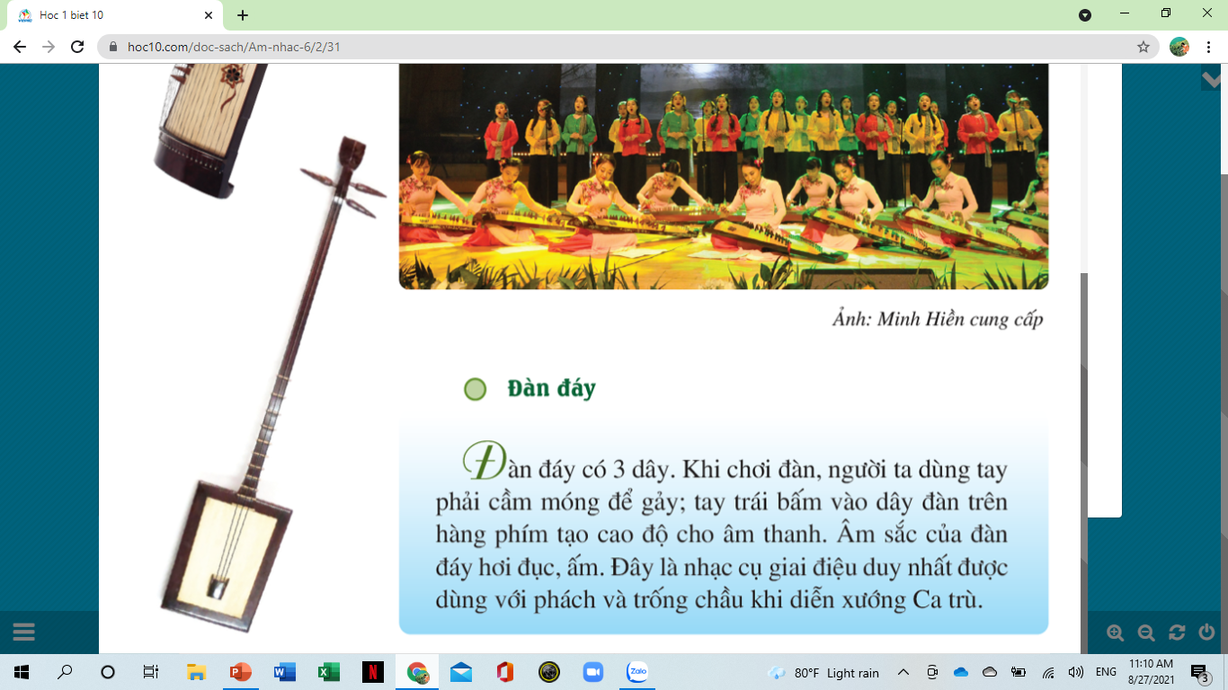
ĐÀN ĐÁY
Có 3 dây
Âm sắc hơi đục, ấm
Là nhạc cụ giai điệu duy nhất được dùng với phách và trống chầu khi diễn xướng Ca trù

Slide 15
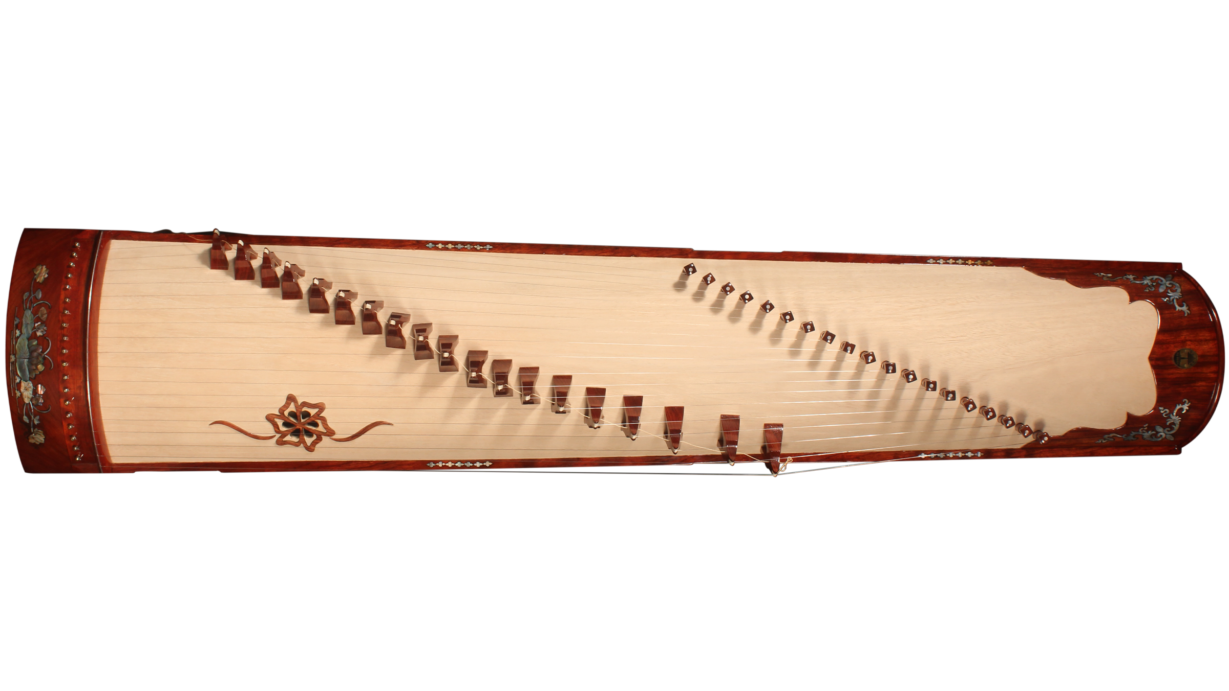
ĐÀN TRANH
Có 16 dây, còn gọi là đàn thập lục
Đàn tranh có âm sắc trong trẻo
Thường được độc tấu, hòa tấu hoặc đệm cho ngâm thơ.

Slide 16
https://www.youtube.com/watch?v=ITFh1nEDYKA

Slide 17
Trải nghiệm và khám phá
Thường thức âm nhạc : Đàn tranh – Đàn đáy

Slide 18
Trả lời câu hỏi trong Menti
https://www.menti.com/dd68zwqq1u
Các thầy cô tạo tài khoản để thay đổi câu hỏi và tương tác online trực tiếp khi học sinh trả lời.
Trang web: https://www.mentimeter.com/

Slide 19
Trò chơi âm nhạc: Chạy nhanh nào!

Slide 20
https://wordwall.net/resource/20665736
Để tham gia trò chơi trên các thầy cô không cần tạo tài khoản
Để thiết kế trò chơi, các thầy cô tạo tài khoản rồi thiết kế theo bài dạy
https://wordwall.net/
https://quizizz.com/
Trang web thiết kế bài giảng có tương tác online với HS:
https://nearpod.com/

Slide 21
THANK YOU!

